Slide 1
МБДОУ «Центр развития ребенка – детский сад № 117» г. Воронеж
Познавательно-развлекательный досуг для дошкольников
«Путешествие в Воронежский заповедник»
Подготовили и провели воспитатели групп № 8, 7, 4, 3
Грибанова Светлана Валерьевна,
Мавричева Марина Юрьевна,
Гудкова Инна Анатольевна,
Олейник Оксана Валентиновна
2019 г.

Slide 2
Цель: Формировать представления детей о Воронежском государственном природном биосферном заповеднике имени В. М. Пескова.

Slide 3
Задачи:
- развивать интерес к изучению родного края, умение делать выводы;
- познакомить с заповедником, водными ресурсами, охраняемыми видами растений и животных Воронежской области;
- расширять представление детей о лесе и о его обитателях;
- воспитывать интерес у детей к жизни леса, умения вести себя в лесу;
- воспитывать любовь, бережное отношение к природе, проявлять заботу и внимание ко всему живому, формировать доброжелательность;
- воспитывать чувства гордости, любви, ответственности за родную природу, бережное отношение к ней;
- развивать память, связную речь, умение анализировать;
- развивать двигательные умения детей.

Slide 4
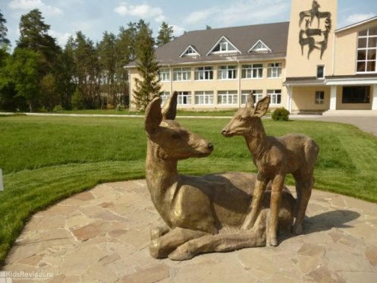
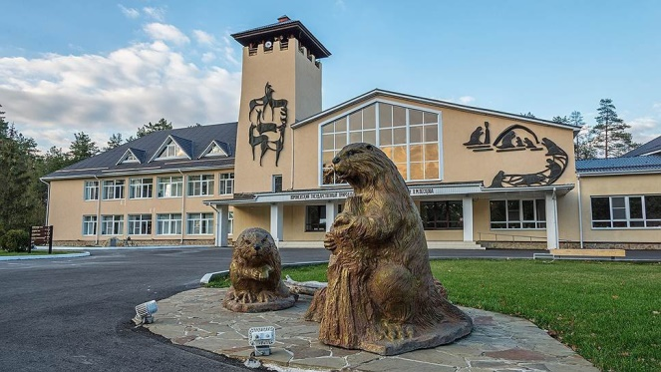
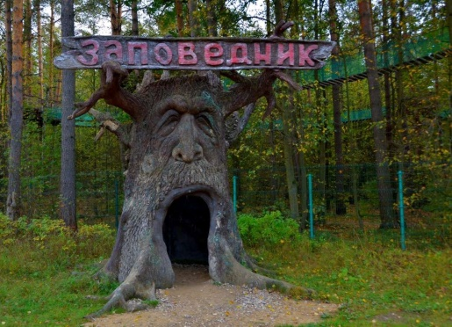
Способы: - использование музыки «Леса» и песни «Наш край родной», «Заповедные места»; - прохождение полосы препятствий «Дорога в заповедник»; - динамическая пауза «Мы в заповеднике друзья»; - рассматривание фотографий животных Воронежского заповедника; - дыхательное упражнение «Задержи дыхание»; - сюрпризный момент «Приход бобра»; - эстафета «Помоги построить бобру дом»; - словесная игра «Правила поведения в лесу», - физкультурная минутка «Лес»; - знакомство со следами животных; - дидактическая игра «Чьи следы»; - игра-соревнование «Уборка мусора»; - физкультурная минутка «Прогулка в заповедник»; - изготовление герба Воронежского заповедника

Slide 5
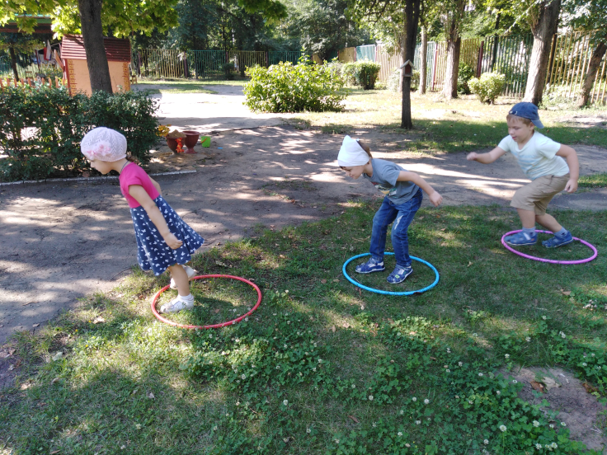
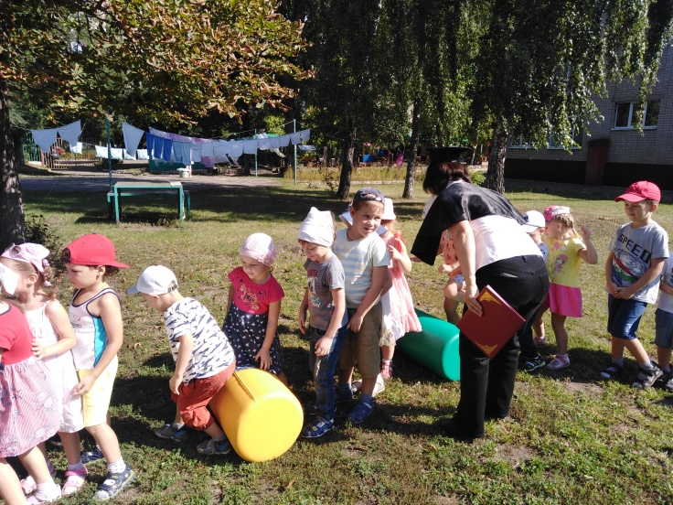
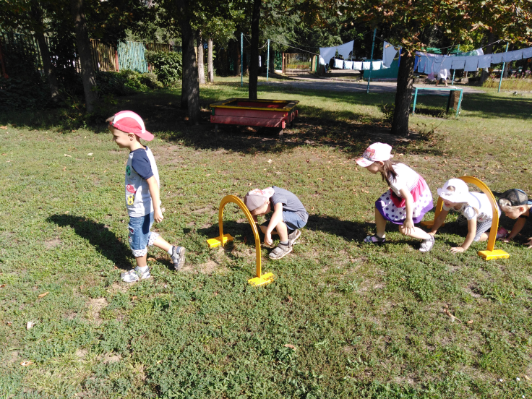
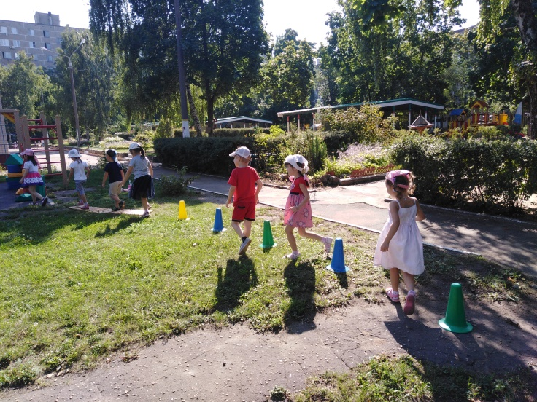
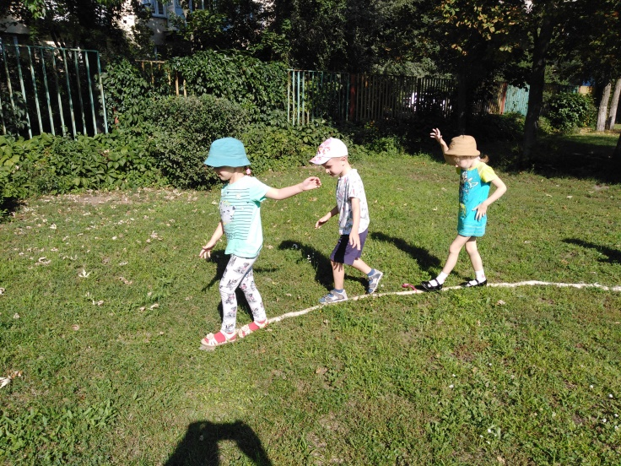
Прохождение полосы препятствий «Дорога в заповедник»
- Пройти по мостику через речку, - Перепрыгнуть лесные ручейки, - Переправа через болото по «болотным кочкам», - Перешагивание бревен, - Ходьба по канату через ров.

Slide 6
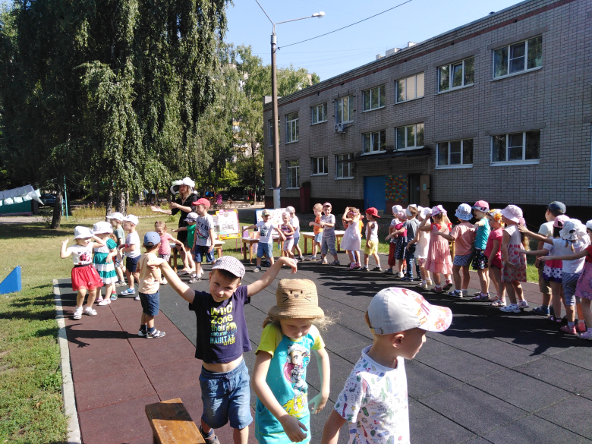
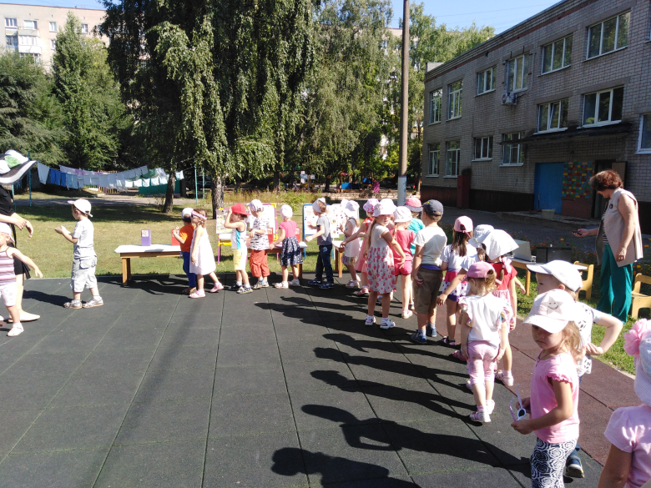
Динамическая пауза «Мы в заповеднике друзья»
Мы в заповеднике друзья | (шагаем)
И все мы дружная семья | (шагаем, обнимаем себя)
Деревья выстроились в ряд | (остановиться, встать по стойке смирно)
И каждый встрече с нами рад . | (киваем головой)
Вот это гибкостью своею тешит взгляд, | (наклоны в стороны)
А это – высится сурово, как солдат | (руки вверх)
Одно – раскидистые ветви простирает, | (руки в стороны)
Другое – на ветру трепещет и играет. | (руки вверху, качаются, как ветви)

Slide 7
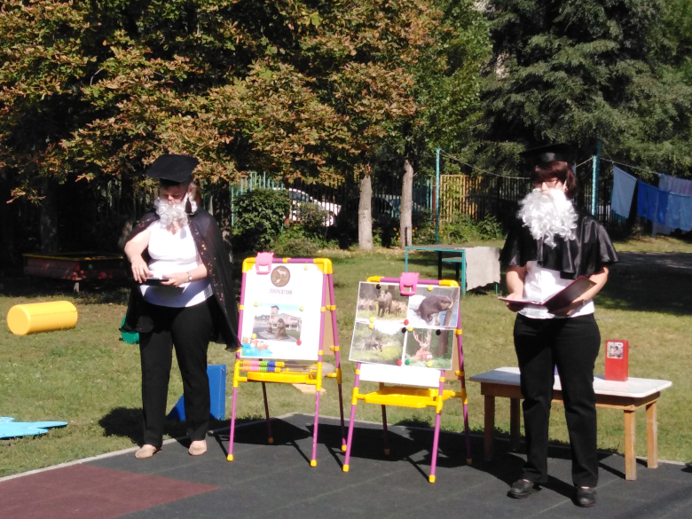
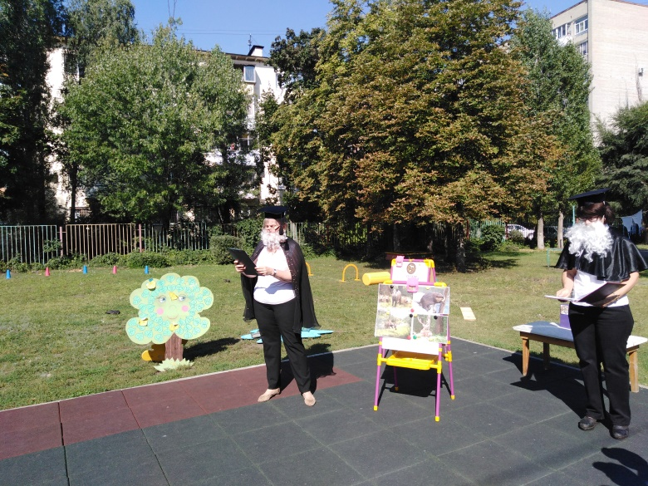
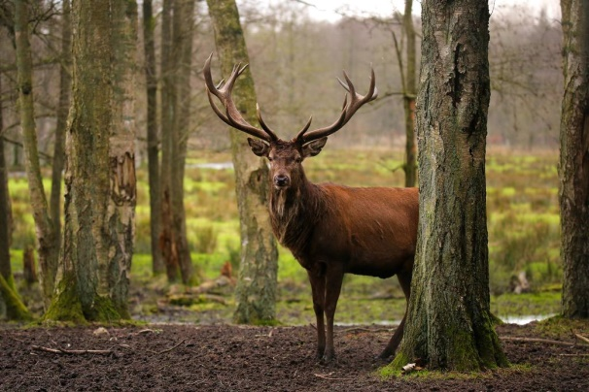
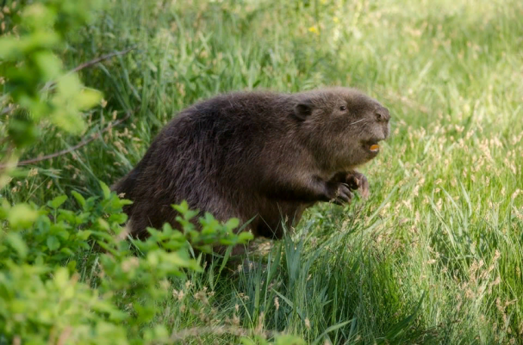
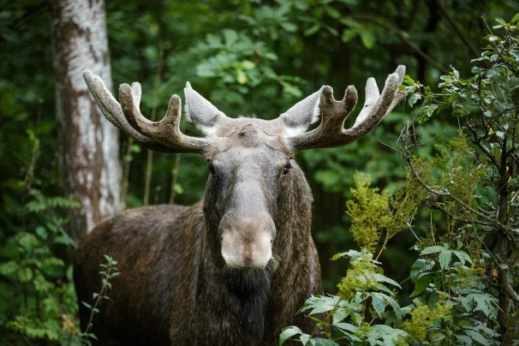
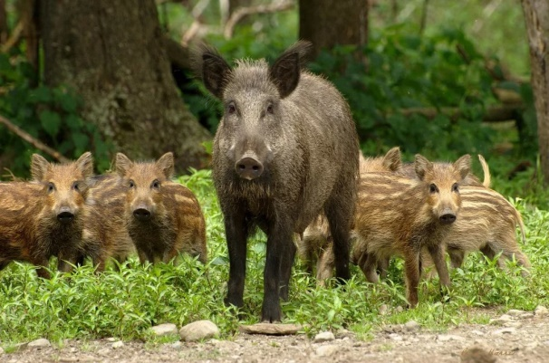
Рассматривание фотографий животных Воронежского заповедника

Slide 8
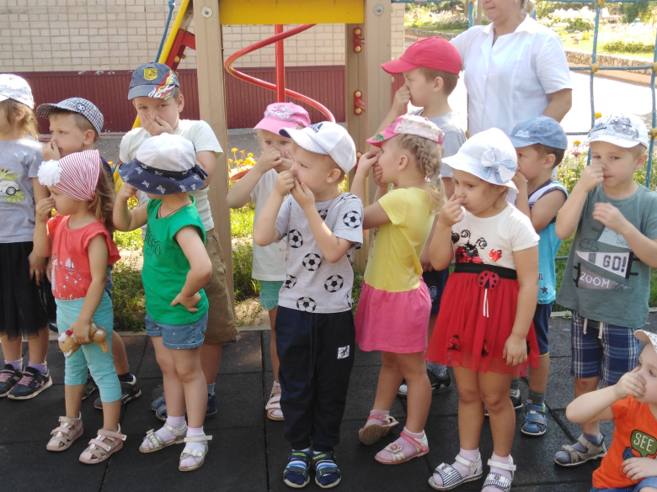
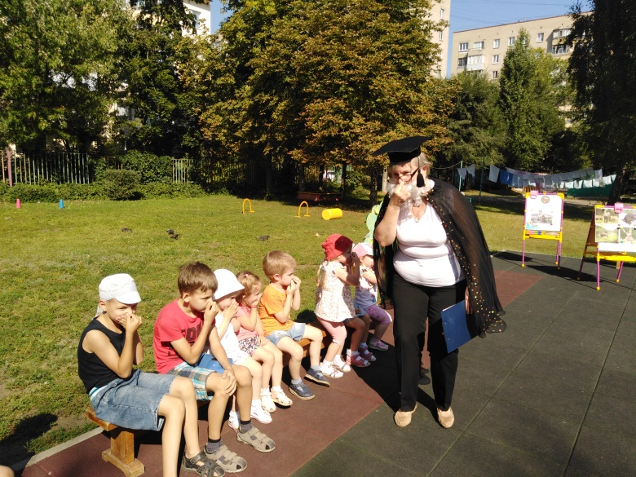
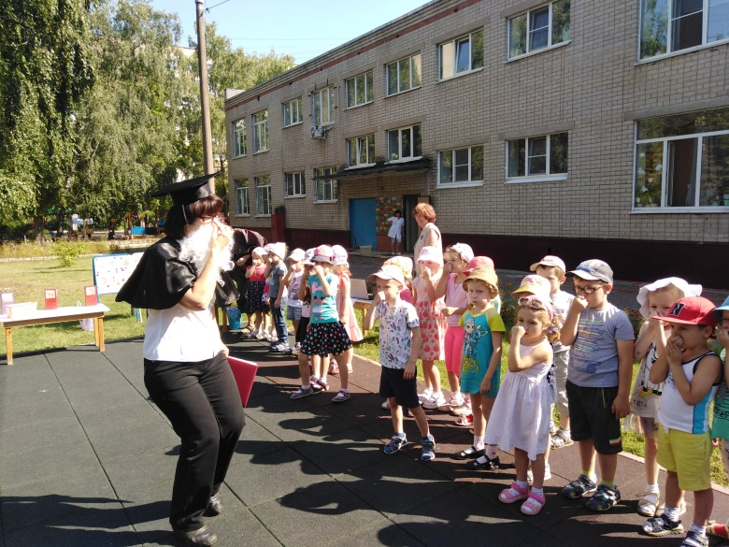
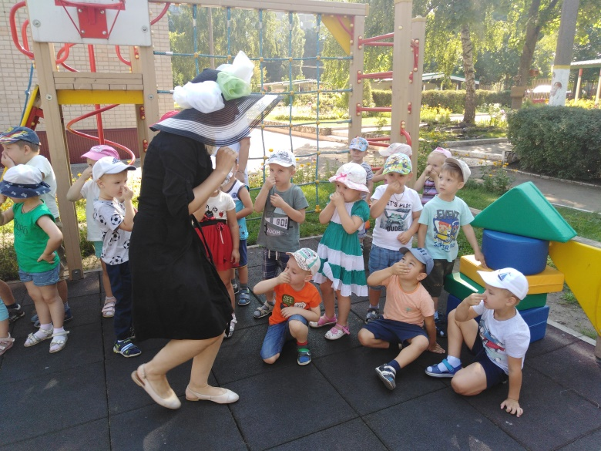
Дыхательное упражнение «Задержи дыхание»
Исходное положение: Стоя, сидя или лежа.
Выполнение: Закрыть глаза, постараться успокоиться, расслабиться. Делаем глубокий вдох и задерживаем дыхание насколько возможно. Выполняем 5-10 раз.

Slide 9
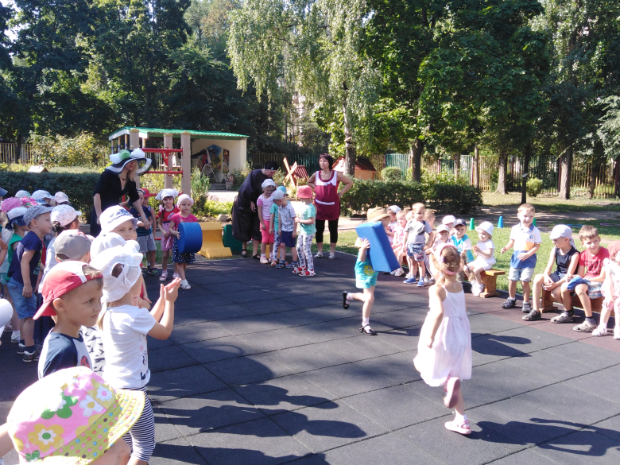
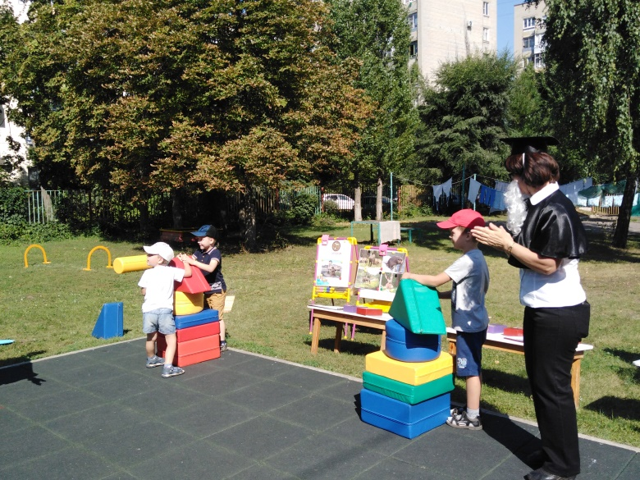
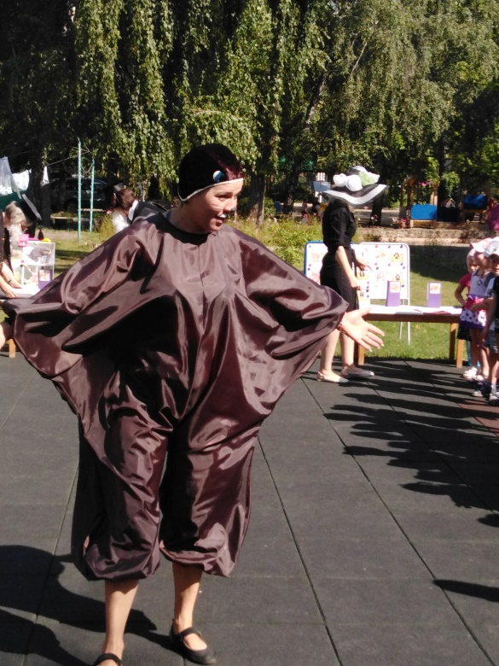
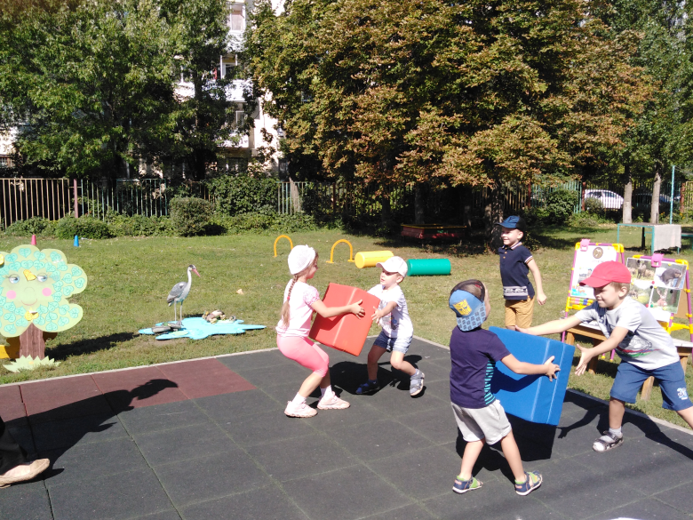
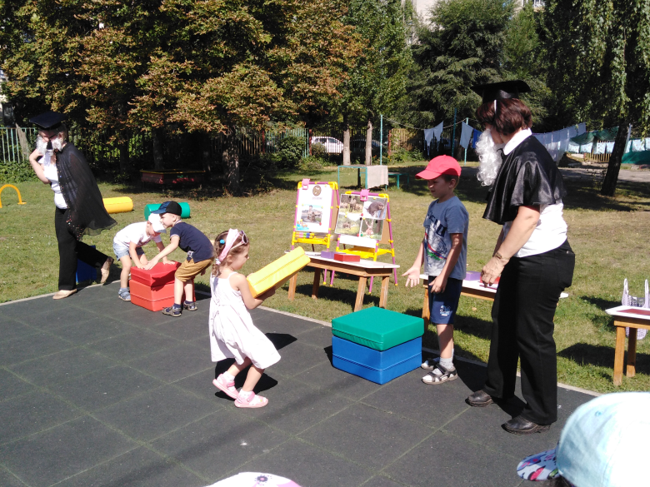
Сюрпризный момент «Приход бобра»
Эстафета «Помоги построить бобру дом»

Slide 10
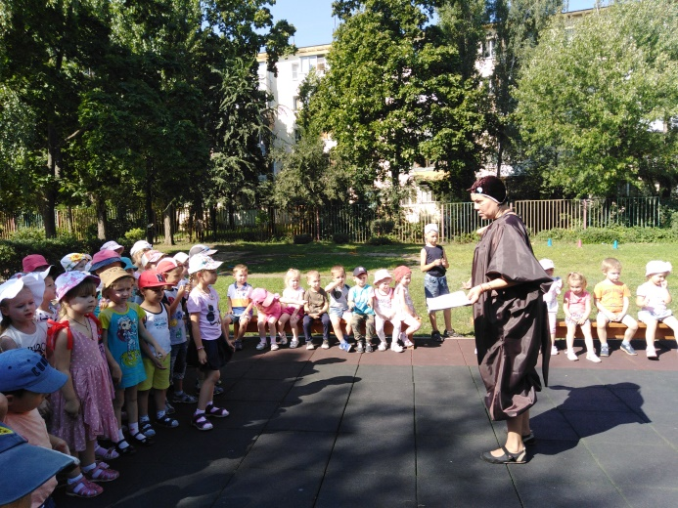



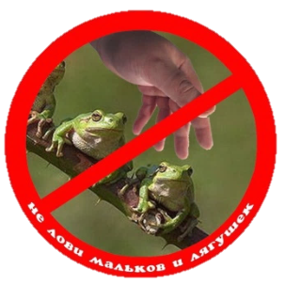






Правила поведения в заповеднике
Словесная игра «Правила поведения в лесу»
На полянке посидели, Все попили и поели, А потом пошли домой –
Мусор унесли с собой.
Правильно?
Можно по лесу гулять Ветки с дерева ломать?
Девочки цветочки рвали, И в веночки заплетали. А полянка вся пуста — Не осталось ни цветка! Правильно?
Можно уходя домой, Уносить ежа с собой?
Дети по лесу гуляли, Не шумели, не кричали, Ягоды собрали, Кустик не сломали!
Правильно?

Slide 11
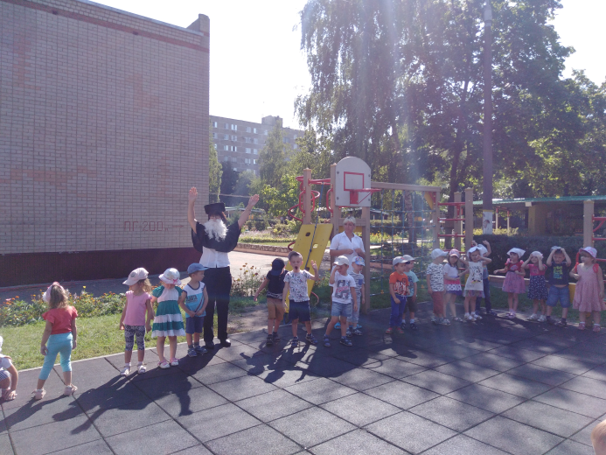
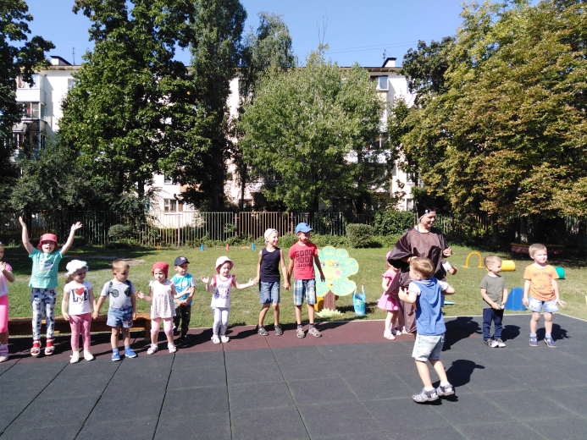
Физкультурная минутка «Лес»
Вместе по лесу идём, Не спешим, не отстаём. Только в лес мы вошли, (ходьба) Появились комары. (хлопают в ладоши) Дальше по лесу шагаем,
И здесь лося мы встречаем (ставим рога) Мы шагаем, мы шагаем, Руки к верху поднимаем, Дышим ровно, глубоко (вдох, выдох, вдох, выдох) Да, идти нам нелегко.
Дальше по лесу идем – Вдалеке там водоем (смотрят вдаль) Прыгать мы уже умеем, Прыгать будем мы смелее,
Раз, два. Раз, два. (прыжки вперед, назад) Впереди у нас вода. К водоему подойдем, И беседу заведем.

Slide 12

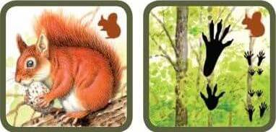
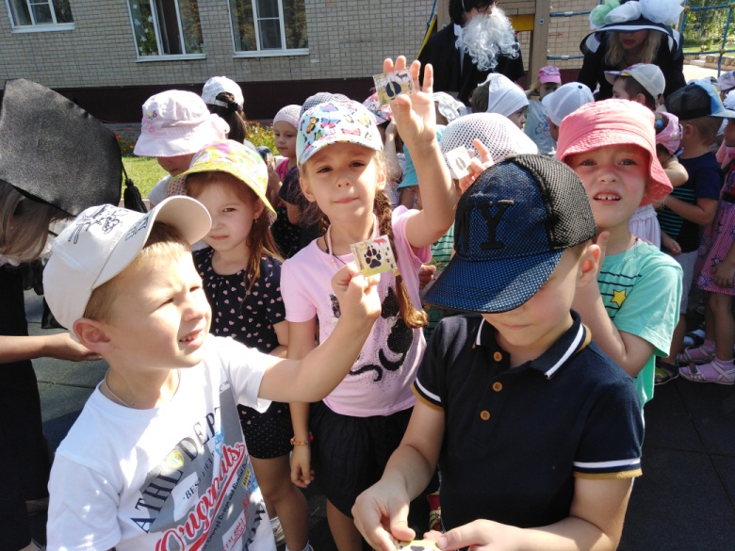
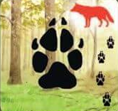


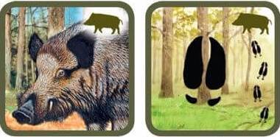
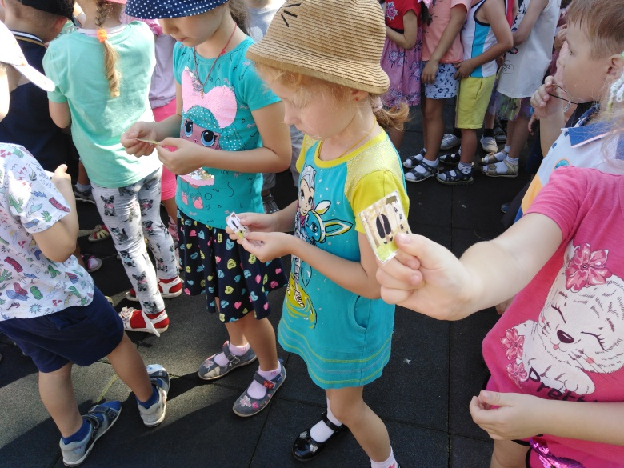
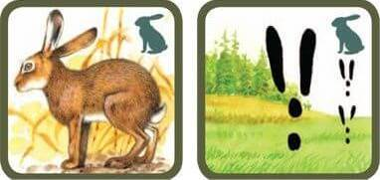

Знакомство со следами животных
Цель: Закрепить знания детей о диких животных, их повадках, знакомить со следами диких животных.

Slide 13
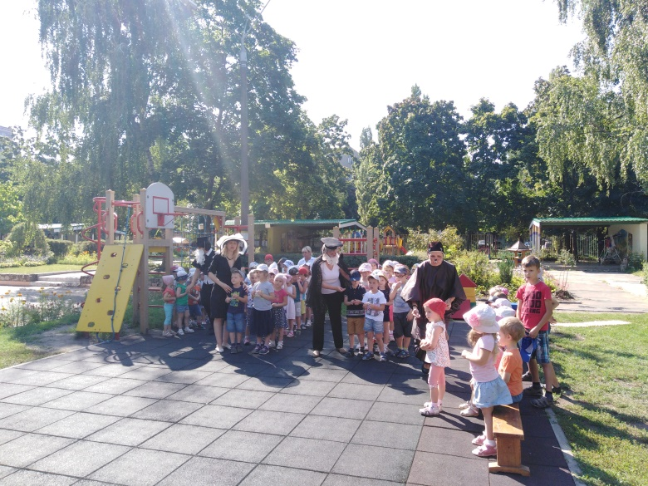
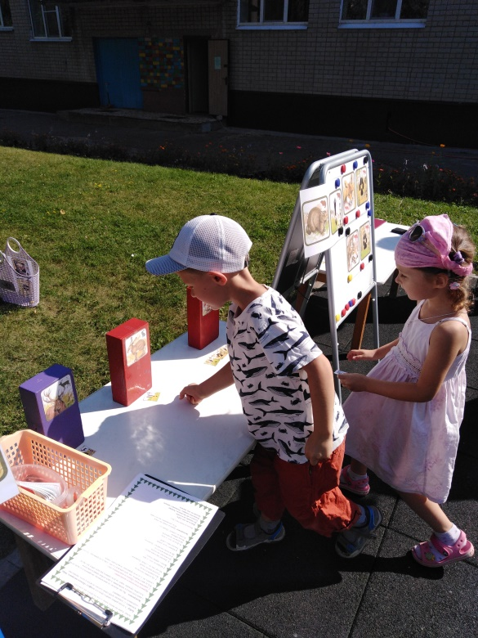
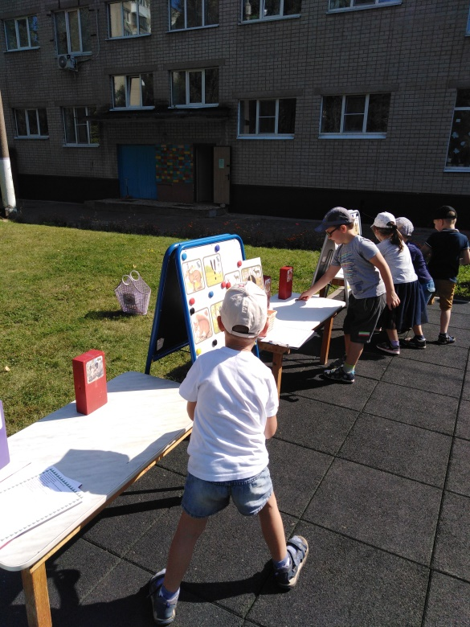







Дидактическая игра «Чьи следы»
Цель: Формирование представлений у детей старшего дошкольного возраста о животных родного края.
Задачи: Формировать умение узнавать образ обитателей природы по следу.
Развивать зрительное внимание, логическое мышление, память, речь.

Slide 14
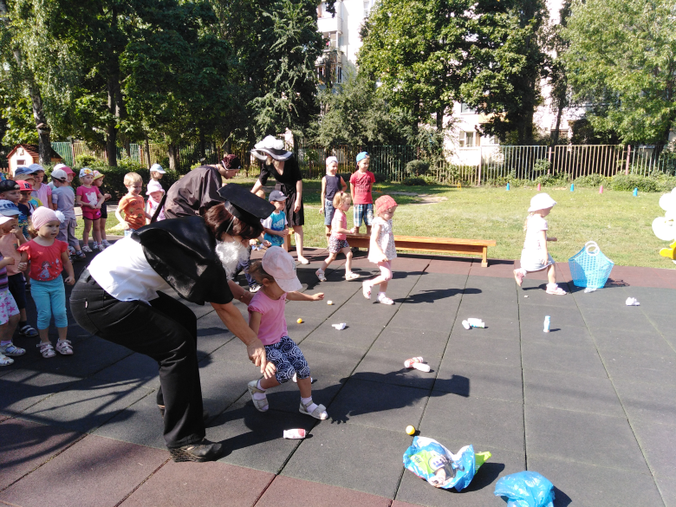
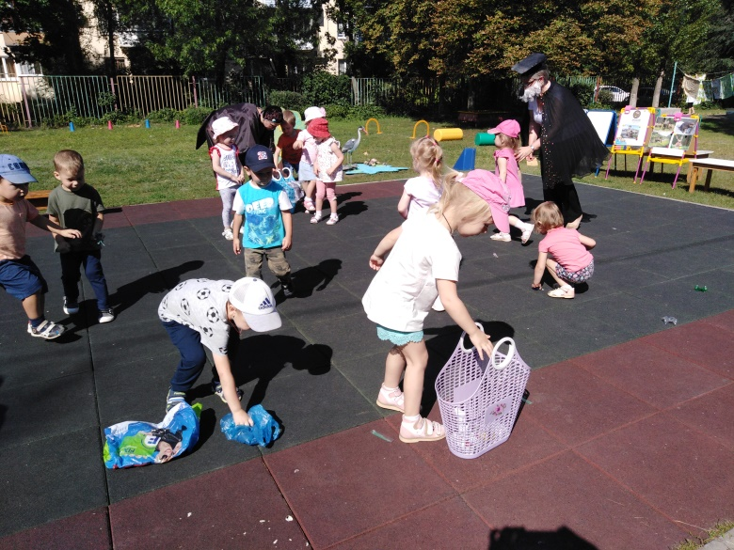
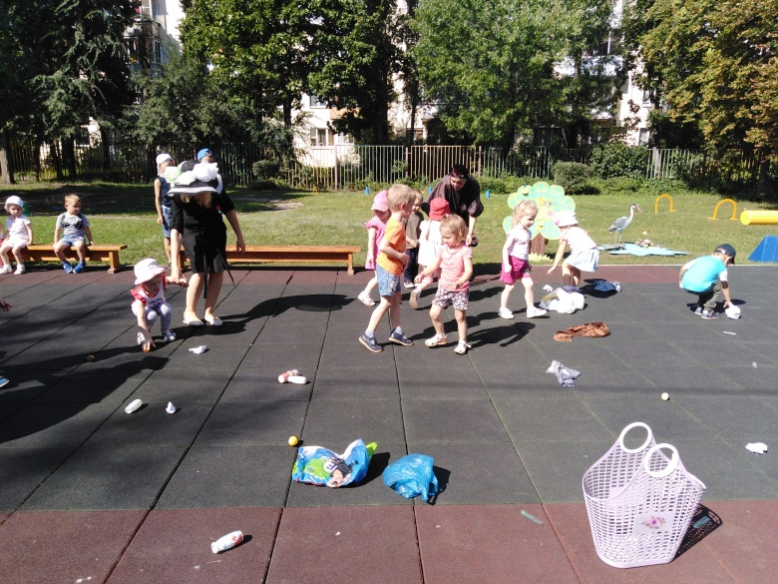
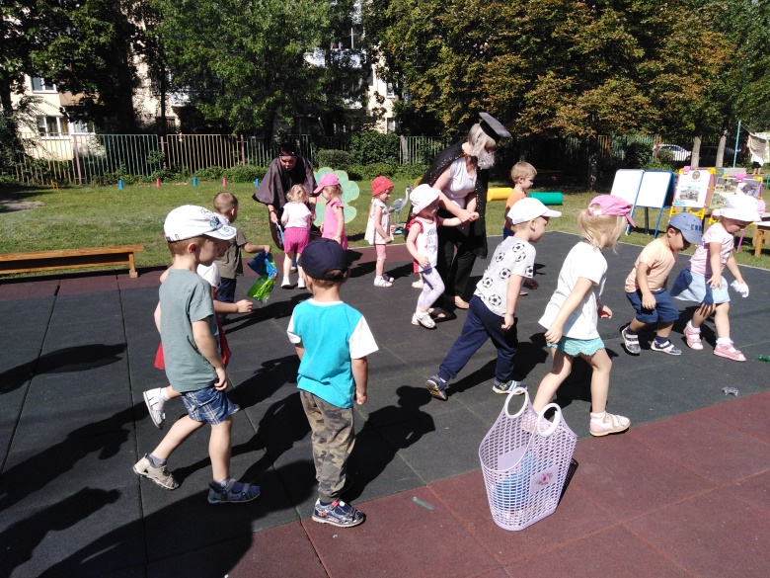
Игра-соревнование «Уборка мусора»

Slide 15
Физкультурная минутка «Прогулка в заповедник»
Мы сегодня не скучали, В заповеднике гуляли, | (идут друг за другом по кругу)
Травку трогали руками | (присаживаются на корточки и «гладят» травку)
Любовались облаками. | (встают и смотрят вверх)
Нам деревья песни пели, На ветру листвой шумели. | (поднимают руки вверх и качаются в стороны)
Птицы часто подлетали, Все кружились, ворковали. | («машут крыльями» и кружатся)
Рыба в озере играла, Молча хвостиком виляла. | (ладони рук сомкнуты и вытянуты перед собой, делают волнообразные движения)
Звери шли неслышным шагом, | (идут по кругу друг за другом на носочках)
И скакали по оврагам. | (прыгают на двух ногах друг за другом по кругу)
Мы скакали, мы играли Наши ноженьки устали. | (идут друг за другом по кругу, останавливаются и гладят ноги)
На прогулке мы с утра, Возвращаться нам пора. | (ходьба на месте, лицом в круг)

Slide 16
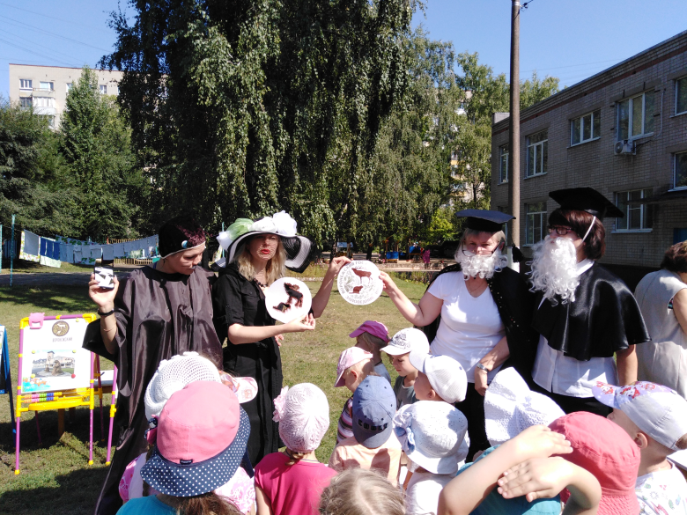
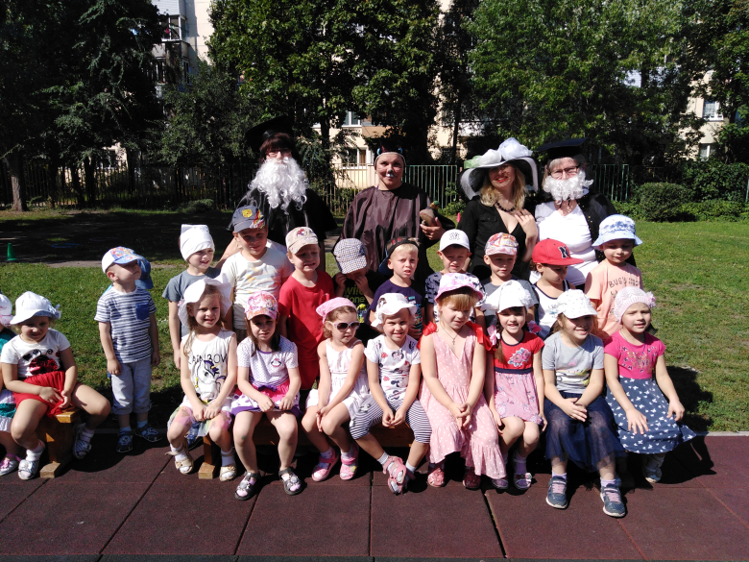
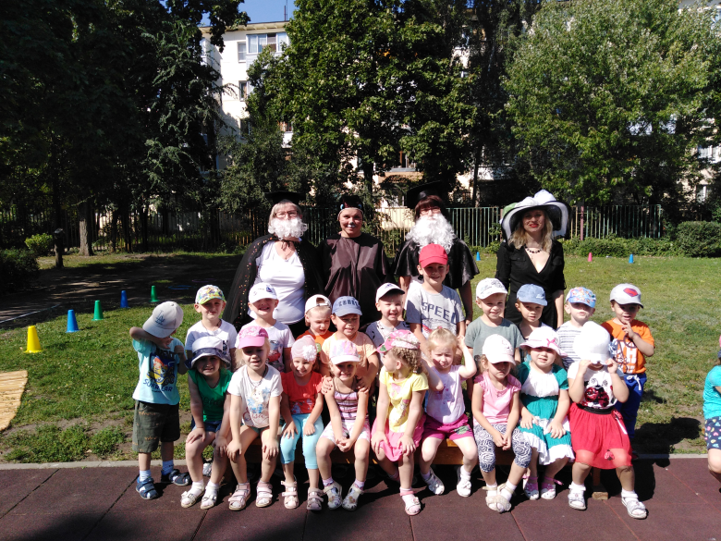
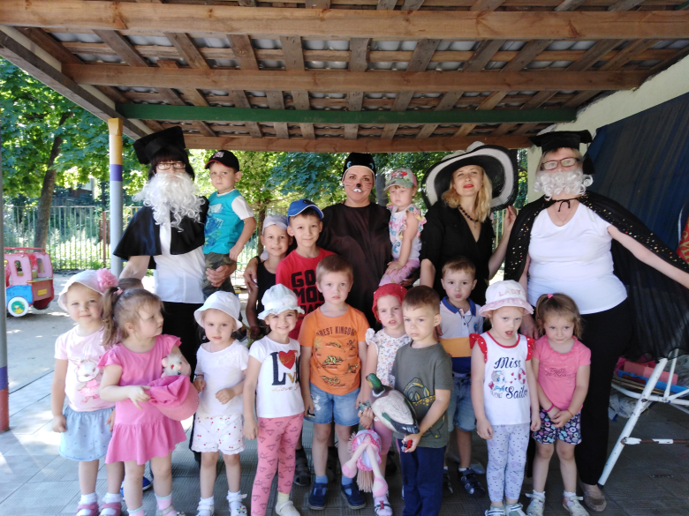
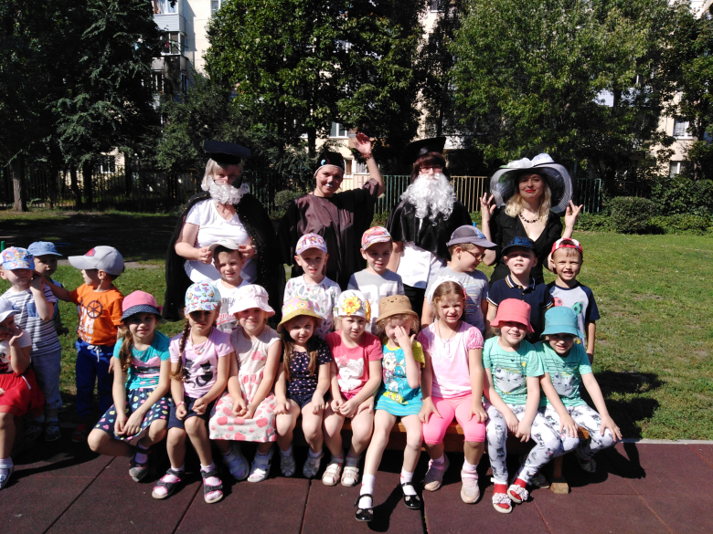
Изготовление герба Воронежского заповедника
Группа № 7
Группа № 4
Группа № 3
Группа № 8

Slide 17
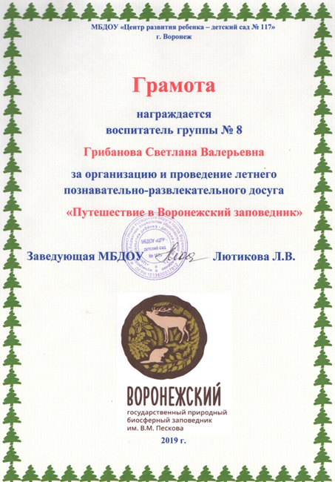
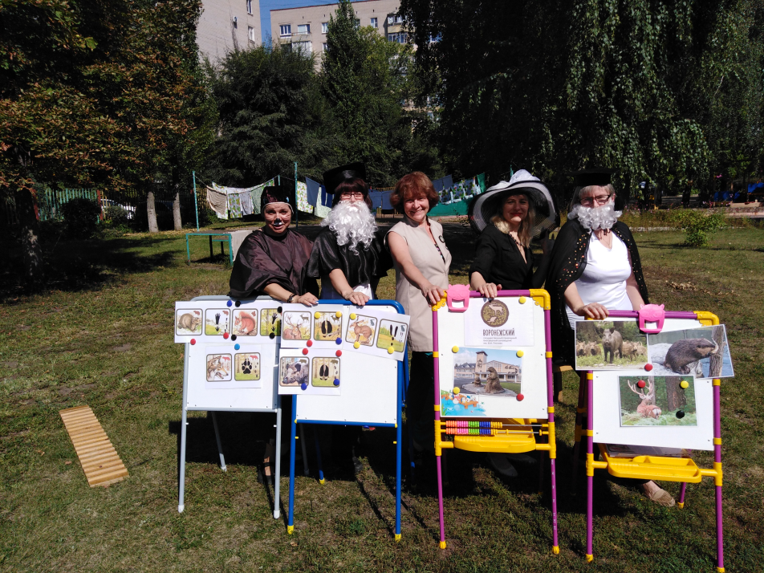
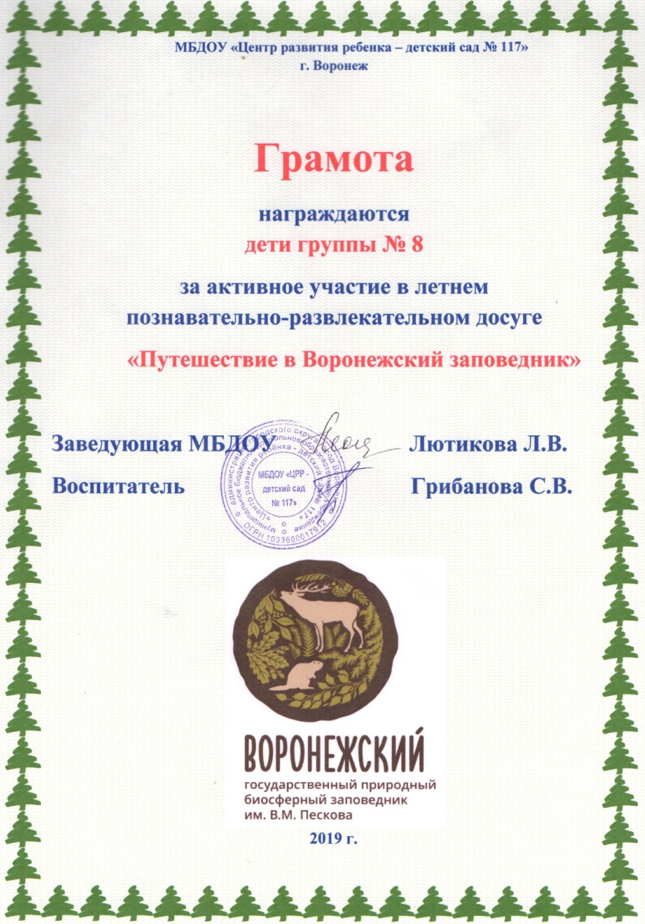
Итогом празднования 85-летия Воронежской области стал Познавательно-развлекательный досуг «Путешествие в Воронежский заповедник» Досуг подготовили и провели: воспитатель гр. №8 Грибанова С.В. - Научный сотрудник - биолог, воспитатель гр. №7 Мавричева М.Ю. - Экскурсовод, воспитатель гр. №4 Гудкова И.А. - Научный сотрудник - ботаник, воспитатель гр. №3 Олейник О.В. - Бобер. Музыкальный руководитель Китина О.Б. - Музыкальное сопровождение воспитатель гр. №4 Постникова Е.И. - Фотосъемка

Slide 18
Спасибо
за
внимание!

Slide 19
Источники
http://i.allday.ru/0f/b2/40/1352743685_013.png
http://img-fotki.yandex.ru/get/5114/49386249.18e/0_8b9bb_9fee1e4f_XXL
Шаблон «Светлый край берез, моя Россия» 3 - Носова Ольга Михайловна учитель начальных классов МОУ СОШ № 11 с углубленным изучением отдельных предметов Курского муниципального района Ставропольского края

